Slide 1
Методы и средства цифровой обработки информации
Вейвлетное преобразование
Лекция 6. Вейвлетное преобразование

Slide 2
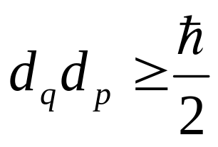
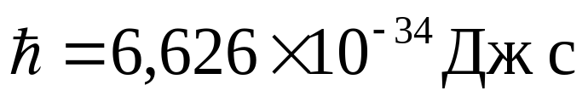
Методы и средства цифровой обработки информации
Принцип неопределенности
Физический принцип неопределенности Гейзенберга: нельзя одновременно точно знать и положение частицы и ее импульс.
Результаты измерений координаты q или импульса p частицы будут случайными величинами, дисперсии которых будут удовлетворять соотношению неопределённостей
где – постоянная Планка.
Лекция 6. Вейвлетное преобразование

Slide 3
Методы и средства цифровой обработки информации
Принцип неопределенности
Измерять одновременные значения координаты и импульса в данном квантовом состоянии у одной и той же частицы нельзя, так как любое измерение изменит её состояние. Измерение координаты обязательно влияет на импульс частицы. Отношения неопределённости Гейзенберга — это теоретический предел точности любых измерений.
Лекция 6. Вейвлетное преобразование

Slide 4
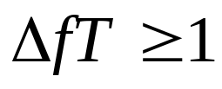


Методы и средства цифровой обработки информации
Принцип неопределенности
Применительно к области обработки сигналов формулируется так: нельзя одновременно с любой точностью определить время и частоту:
,
где и описывают разрешение по частоте и по времени.
Бессмысленно говорить о частотном спектре сигнала в какой-либо момент времени. Для точного определения частоты необходимо наблюдать за сигналом в течение некоторого времени, таким образом теряя точность определения времени.
Лекция 6. Вейвлетное преобразование

Slide 5
Методы и средства цифровой обработки информации
Принцип неопределенности
Может оказаться достаточно сложно одновременно измерить с необходимой степенью точности частоту компонента сигнала и время его появления или разделить во времени различные частотные компоненты. Это может произойти, если сигнал содержит кратковременные частотные компоненты, расположенные слишком близко к более продолжительным компонентам во временной области, которые также близко расположены в частотной области и возникают в различные моменты времени.
Лекция 6. Вейвлетное преобразование

Slide 6
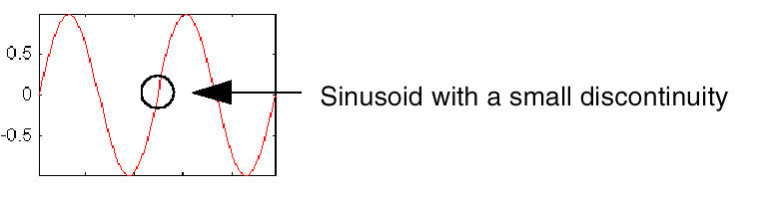
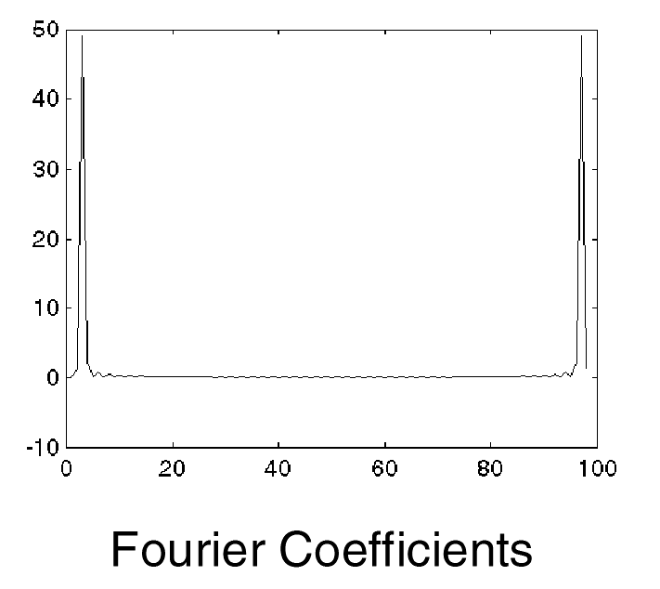
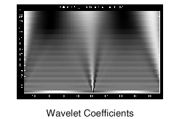
Методы и средства цифровой обработки информации
Принцип неопределенности
Лекция 6. Вейвлетное преобразование

Slide 7
Методы и средства цифровой обработки информации
Принцип неопределенности
Звук не может иметь и точного значения времени, как например короткий импульс, и точного значения частоты, как, например, в непрерывном чистом тоне. Временно́е положение и частота волны во времени походят на координату и импульс частицы в пространстве. Принцип неопределённости в своей общей форме применим к каждой паре сопряжённых переменных.
Лекция 6. Вейвлетное преобразование

Slide 8
Методы и средства цифровой обработки информации
Принцип неопределенности
Квантового физика останавливает на шоссе полицейский и спрашивает: «Вы знаете, как быстро Вы ехали, сэр?». На что физик отвечает: «Нет, но я точно знаю, где я!»
Лекция 6. Вейвлетное преобразование

Slide 9
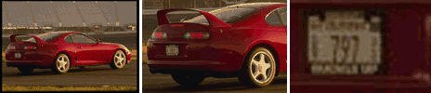
Методы и средства цифровой обработки информации
Многоуровневый анализ сигналов
Идея многомасштабного анализа (multiscale analysis, multisolutional analysis) заключается в том, чтобы взглянуть на сигнал сначала вплотную – под микроскопом, затем через лупу, потом отойти на пару шагов, потом посмотреть издалека.
Лекция 6. Вейвлетное преобразование

Slide 10
Методы и средства цифровой обработки информации
Многоуровневый анализ сигналов
Путем последовательного огрубления (или уточнения) сигнала выявлять его локальные особенности (ударение в речи или характерные детали изображения) и подразделять их по интенсивности.
Таким образом обнаруживается динамика изменения сигнала в зависимости от масштаба.
Лекция 6. Вейвлетное преобразование

Slide 11
Методы и средства цифровой обработки информации
Многоуровневый анализ сигналов
Если резкие скачки (например, аварийное отклонение показаний датчика) во многих случаях видны "невооруженным глазом", то взаимодействия событий на мелких масштабах, перерастающие в крупномасштабные явления (так, мощный транспортный поток состоит из движения многих отдельных автомобилей), увидеть очень сложно. И наоборот, сосредоточившись только на мелких деталях, можно не заметить явлений, происходящих на глобальном уровне.
Лекция 6. Вейвлетное преобразование

Slide 12
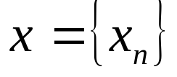
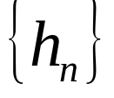



Методы и средства цифровой обработки информации
Многоуровневый анализ сигналов
Применим к сигналу ФНЧ разложения
с децимацией (прореживанием по основанию два) для получения сглаженной, грубой, с достаточно медленной временной динамикой изменений составляющей (коэффициенты аппроксимации), затем применяем ФВЧ разложения с децимацией для получения деталей с локальной и быстрой динамикой изменений на фоне плавной динамики , которые мы потеряли при сглаживании (детализирующие коэффициенты).
Лекция 6. Вейвлетное преобразование

Slide 13
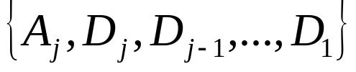

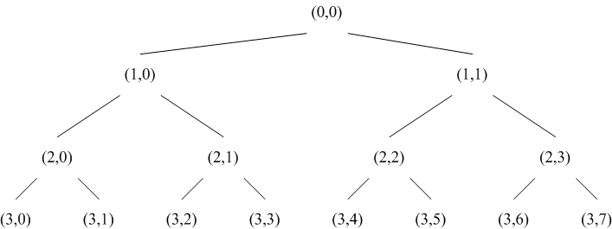
Методы и средства цифровой обработки информации
Многоуровневый анализ сигналов
Схема вейвлет-разложения сигнала
Схема пакетного разложения сигнала
Лекция 6. Вейвлетное преобразование

Slide 14
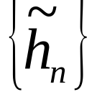
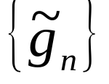
Методы и средства цифровой обработки информации
Многоуровневый анализ сигналов
Сигнал восстанавливается в обратном порядке использованием ФНЧ восстановления и ФВЧ восстановления .
Лекция 6. Вейвлетное преобразование

Slide 15
Методы и средства цифровой обработки информации
Сжатие изображений
В современных алгоритмах сжатия степень сжатия данных вплотную подошла к теоретическому пределу, который для изображений не так уж и велик. Это происходит из-за того, что в изображениях из реального мира (фотографиях, например) значения яркости редко бывают одинаковыми даже у соседних пикселей. Всегда есть мельчайшие колебания, которые неуловимы человеческим глазом, но которые алгоритм сжатия честно пытается учесть.
Алгоритмы сжатия «любят», когда в данных есть закономерность. Лучше всего сжимаются длинные последовательности нулей (закономерность тут очевидна). Вместо того, чтобы записывать в память 100 нулей, можно записать просто число 100.
Но зачем кодировать абсолютно все детали? Ведь когда мы смотрим на фотографию, нам важен общий рисунок, а незначительные колебания яркости мы и не заметим. А значит, при кодировании мы можем немного изменить изображение так, чтобы оно хорошо кодировалось. При этом степень сжатия сразу вырастет.
Лекция 6. Вейвлетное преобразование

Slide 16
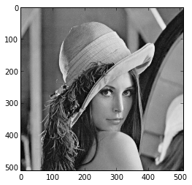
Методы и средства цифровой обработки информации
Преобразование Хаара
Как нужно изменить изображение, чтобы получить длинные цепочки нулей.
У «реальных» изображений, таких как фотографии, есть одна особенность — яркость соседних пикселей обычно отличается на небольшую величину. Резкие, контрастные перепады яркости, если они и есть, то занимают лишь малую часть изображения.
Фрагмент первой строки
154, 155, 156, 157, 157, 157, 158, 156
Чтобы получить желаемые нули или хотя бы что-то близкое
к ним, можно закодировать отдельно первое число, а потом
рассматривать лишь отличия каждого числа от предыдущего.
154, 1, 1, 1, 0, 0, 1, -2
Дельта-кодирование нелокальное. То есть нельзя взять кусочек последовательности и узнать, какие именно яркости в нём закодированы без декодирования всех значений перед этим кусочком.
Лекция 6. Вейвлетное преобразование

Slide 17
Методы и средства цифровой обработки информации
Преобразование Хаара (1909)
Не будем пытаться сразу получить хорошую последовательность, попробуем улучшить её хотя бы немного. Для этого разобьём все числа на пары и найдём полусуммы и полуразности значений в каждой из них.
(154, 155), (156, 157), (157, 157), (158, 156)
(154.5, 0.5), (156.5, 0.5), (157, 0.0), (157, -1.0)
Полусумма — это среднее значение яркости пары пикселей. Полуразность несёт в себе информацию об отличиях между значениями в паре.
Первое значение в паре = a — d,
Второе значение в паре = a + d.
Лекция 6. Вейвлетное преобразование

Slide 18
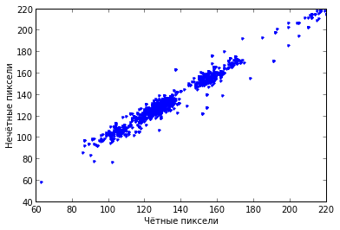
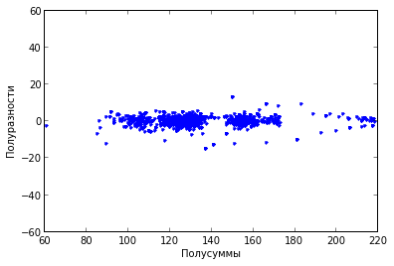
Методы и средства цифровой обработки информации
А где же сжатие?
Перегруппируем числа, разделив полусуммы и полуразности:
154.5, 156.5, 157, 157; 0.5, 0.5, 0.0, -1.0.
Числа во второй половине последовательности как правило будут небольшими. Как мы уже выяснили раньше, в реальных изображениях соседние пиксели редко отличаются друг от друга значительно, т.е.коррелированы.
Видно, что полуразности находятся в гораздо более узком диапазоне значений. А это значит, что на них можно потратить меньше одного байта. Какое-никакое, а сжатие. Рисунки одинаковы. Разница лишь в повороте на угол в 45°.
яркостей
Яркости
Яркости
яркостей
Лекция 6. Вейвлетное преобразование

Slide 19
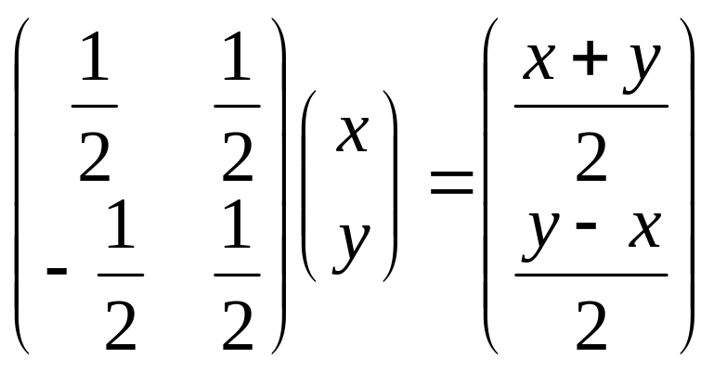

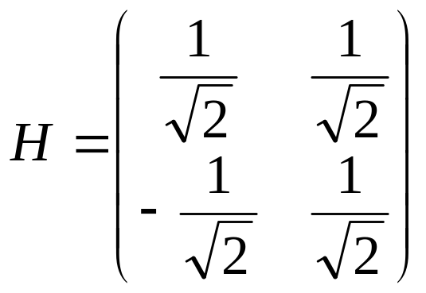
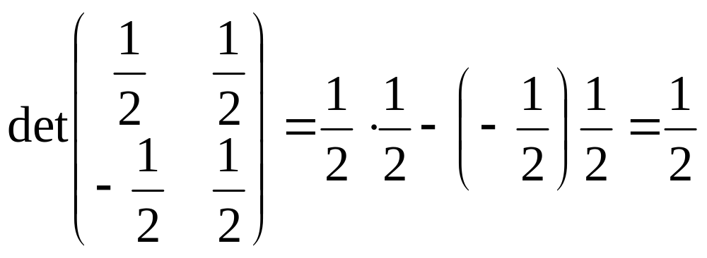
Методы и средства цифровой обработки информации
Применим математику!
Математические выражения, описывающие преобразование Хаара:
Повороты и растяжения (движение и преобразование
подобия) - аффинные преобразования и
описываются при помощи умножения матрицы
на вектор. Преобразование Хаара — это поворот
точек таким образом, чтобы их можно было
удобно и компактно закодировать.
При аффинных преобразованиях может меняться площадь фигуры. Коэффициент изменения площади равен определителю матрицы. Для того, чтобы определитель стал равен единице достаточно умножить каждый элемент матрицы на . На угол поворота (а значит, и на «сжимающую способность» преобразования) это не повлияет.
Лекция 6. Вейвлетное преобразование

Slide 20
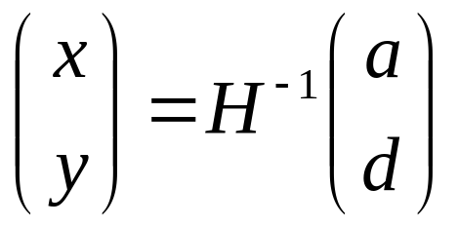
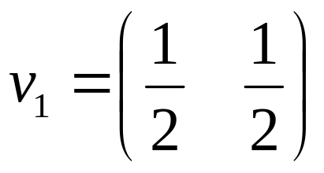
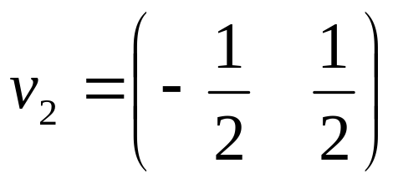
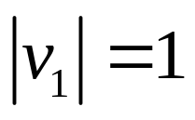
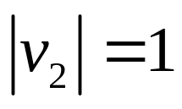
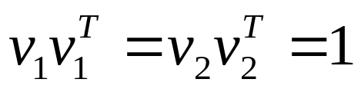
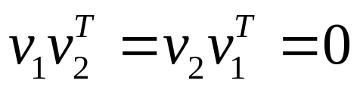
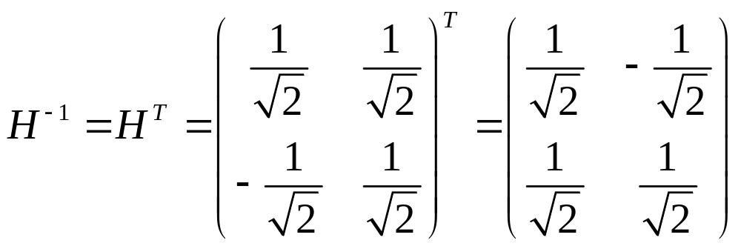
Методы и средства цифровой обработки информации
Декодирование.
Если у матрицы определитель не равен нулю, то для неё существует обратная матрица, «отменяющая» её действие. Если мы найдём обратную матрицу для H, то декодирование заключается в умножении векторов с полусуммами и полуразностями на неё. Эти вектора ортогональны.
Матрица, строки которой обладают указанными свойствами, называется ортогональной. Обратную матрицу для нее
можно получить простым
транспонированием. При
умножении H на обратную
матрицу на диагонали мы получим
скалярные произведения вектор-строк на
самих себя, то есть 1. А вне диагоналей — скалярные произведения вектор-строк друг на друга, то есть 0. В итоге произведение будет равно единичной матрице.
Лекция 6. Вейвлетное преобразование

Slide 21
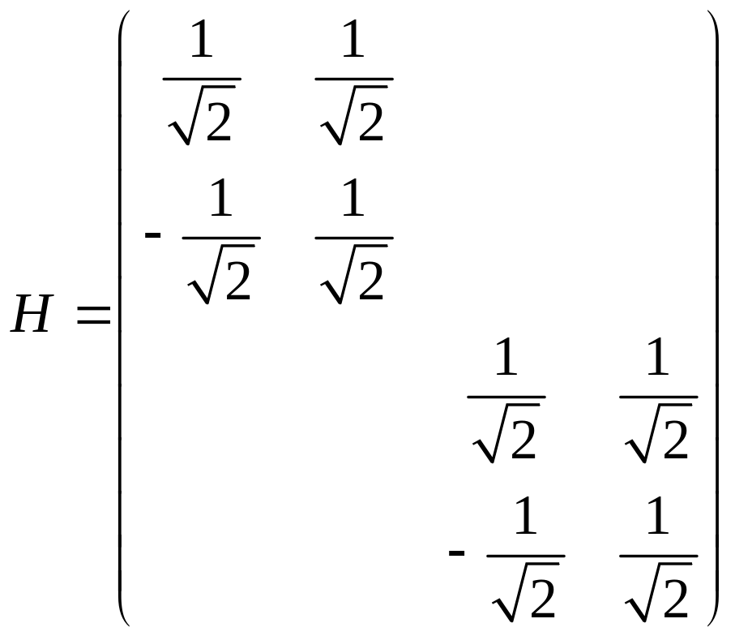
Методы и средства цифровой обработки информации
Увеличиваем число точек
Если точек больше, преобразование можно описать большей по размеру матрицей. Диагональ этой матрицы будет состоять из матриц H, таким образом в векторе исходных значений будут выбираться пары, к которым независимо будет применяться преобразование Хаара, т. е. исходный вектор просто обрабатывается независимо по парам.
Лекция 6. Вейвлетное преобразование

Slide 22
Методы и средства цифровой обработки информации
Фильтры
Что даёт преобразование Хаара?
Полусуммы, количество которых в два раза меньше, чем исходных пикселей, - это средние значения в парах пикселей, т. е. уменьшенная копия исходного изображения! Полусуммы усредняют значения яркостей, то есть «отфильтровывают» случайные всплески значений. Можно считать, что это некоторый частотный фильтр.
Разности «выделяют» среди значений межпиксельные «всплески» и устраняют константную составляющую. То есть, они «отфильтровывают» низкие частоты.
Таким образом, преобразование Хаара — это пара фильтров, разделяющих сигнал на низкочастотную и высокочастотную составляющие. Чтобы получить
исходный сигнал, нужно просто снова объединить эти составляющие.
Пусть есть фотография-портрет. Низкочастотная составляющая несёт в себе информацию об общей форме лица, о плавных перепадах яркости. Высокочастотная — это шум и мелкие детали. Обычно, когда мы смотрим на портрет, нас больше интересует низкочастотная составляющая, а значит при сжатии часть высокочастотных данных можно отбросить. Тем более, что, как мы выяснили, она обычно имеет меньшие значения, а значит более компактно кодируется.
Лекция 6. Вейвлетное преобразование

Slide 23
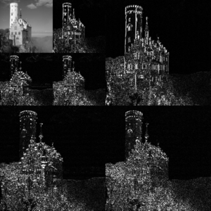
Методы и средства цифровой обработки информации
Фильтры
Степень сжатия можно увеличить, применяя преобразование Хаара многократно. Высокочастотная составляющая — это половина от всего набора чисел. После повторного применения, высокачастотная информация будет занимать уже 75%.
Этот подход хорошо применим и для двумерных данных. Чтобы выполнить двумерное преобразование Хаара (или аналогичное ему), нужно лишь выполнить его для каждой строки и для каждого столбца. Черные области соответствуют низкой яркости, то есть значениям, близким к нулю. Как показывает практика, если значение достаточно мало, то его можно округлить
или вообще обнулить без особого ущерба для
декодированного рисунка.
Этот процесс называется квантованием. И именно на
этом этапе происходит потеря части информации. (Такой
же подход используется в JPEG, в котором используется
Дискретное косинус-преобразование.) Меняя число
Обнуляемых коэффициентов, можно регулировать
степень сжатия! Конечно, если обнулить слишком много,
то искажения станут видны на глаз.
Лекция 6. Вейвлетное преобразование

Slide 24
Методы и средства цифровой обработки информации
Фильтры
После всех этих действий у нас останется матрица, содержащая много нулей. Её можно записать построчно в файл и сжать каким-то архиватором.
Декодирование производится в обратном порядке: распаковываем архив, применяем обратное преобразование Хаара и записываем декодированную картинку в файл.
Преобразование Хаара будет давать наилучший результат, когда мы получим много нулей, то есть, когда изображение содержит длинные участки одинаковых значений яркости. Тогда все разности обнулятся. Это может быть, например, рентгеновский снимок, отсканированный документ. Преобразование Хаара устраняет константную составляющую (она же — момент нулевого порядка), то есть переводит константы в нули.
В реальных фотографиях областей с одинаковой яркостью не так много. Попробуем усовершенствовать преобразование, чтобы оно обнуляло ещё и линейную составляющую. Иными словами, если значения яркости будут увеличивать линейно, то они тоже обнулятся. Эту задачу и более сложные (устранение моментов более высоких порядков) решила Ингрид Добеши — один из создателей теории вейвлетов.
Лекция 6. Вейвлетное преобразование

Slide 25
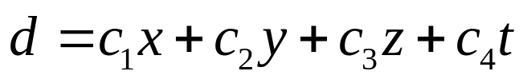
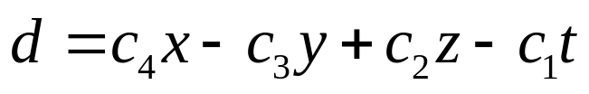
Методы и средства цифровой обработки информации
Преобразование Добеши (1954)
Для нашего усовершенствованного преобразования уже будет мало двух точек. Поэтому будем брать по четыре значения, смещаясь каждый раз на два.
Из исходной последовательности — 1, 2, 3, 4, 5, 6,…, N-1, N, то будем брать четвёрки (1, 2, 3, 4), (3, 4, 5, 6) и т. д. Последняя четвёрка «кусает последовательность за хвост»: (N-1, N, 1, 2).
Попробуем построить два фильтра: высокочастотный и низкочастотный. Каждую четвёрку будем заменять на два числа. Так как четвёрки перекрываются, то количество значений после преобразования не изменится.
Для того, чтобы было удобно считать обратную матрицу потребуем также ортогональности преобразования.
Пусть значения яркостей в четвёрке равны x, y, z, t. Тогда первый фильтр запишем в виде
Чтобы вектор-строка коэффициентов второго фильтра был ортогонален первому, возьмём те же коэффициенты но переставим их и поменяем знаки:
Лекция 6. Вейвлетное преобразование

Slide 26
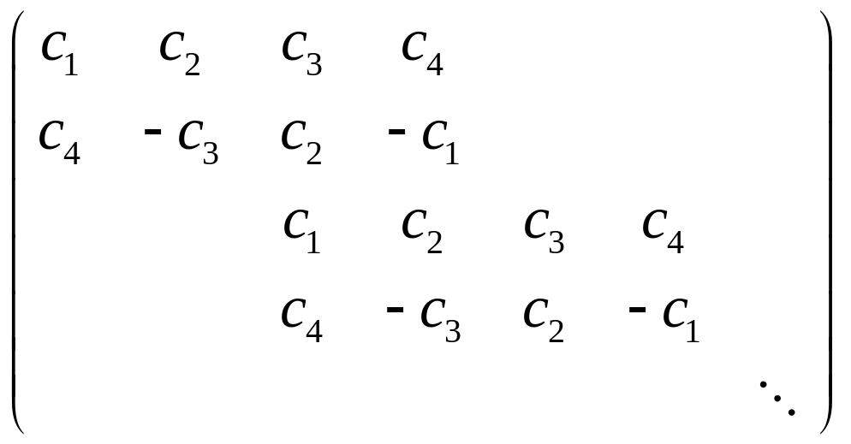
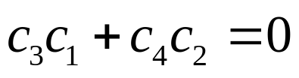
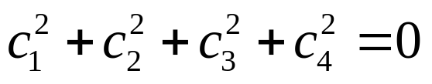
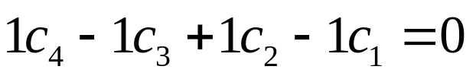
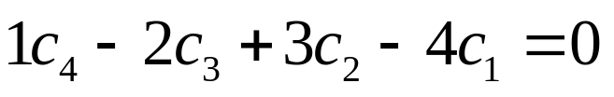
Методы и средства цифровой обработки информации
Преобразование Добеши
Матрица преобразования:
Требование ортогональности
выполняется для первой и второй
строк автоматически. Чтобы
строки 1 и 3 тоже были
ортогональны:
Векторы должны иметь единичную длину
(иначе определитель будет не единичным):
Преобразование должно обнулять цепочку одинаковых значений :
Преобразование должно обнулять цепочку линейно растущих значений (например, (1, 2, 3, 4)):
Лекция 6. Вейвлетное преобразование

Slide 27
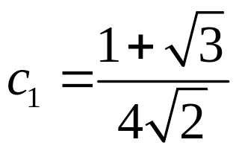
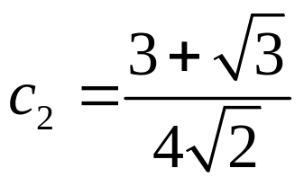
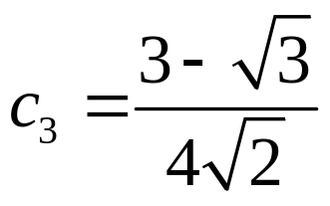
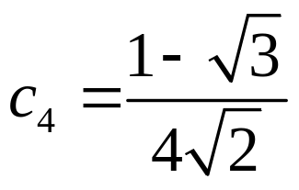
Методы и средства цифровой обработки информации
Преобразование Добеши
Получили 4 уравнения, связывающие коэффициенты. Решая их, получаем:
Подставив их в матрицу, получаем искомое преобразование. После его применения к фотографиям получим больше нулей и малых коэффициентов, что позволит сжать изображение сильнее. Артефакты после квантования будут не так заметны.
Это преобразование получило название вейвлета D4.
Другие вейвлеты
Можно потребовать устранения параболической составляющей (момент 2-го порядка) и так далее. В результате получим вейвлеты D6, D8 и другие.
Чтобы не считать всё вручную, коэффициенты можно посмотреть в википедии.
Добеши открыла весьма интересный способ получения коэффициентов этих преобразований, но увы, это уже выходит за рамки нашей статьи.
Лекция 6. Вейвлетное преобразование

Slide 28
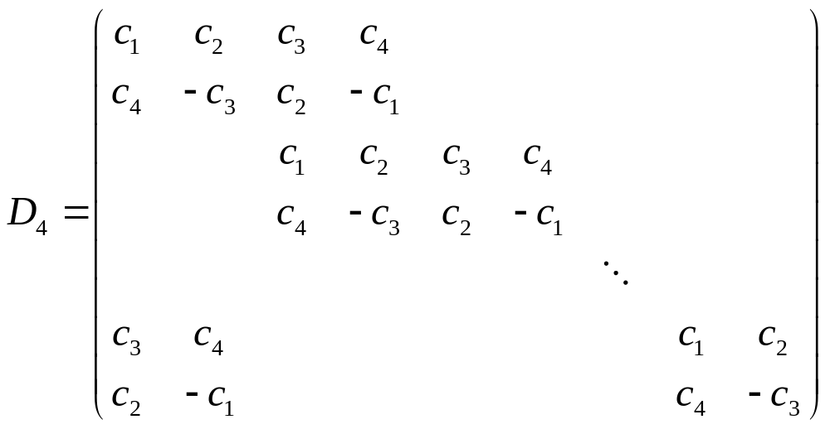
Методы и средства цифровой обработки информации
Преобразование Добеши
Если есть значения [1, 2, 3, 4], то нужно взять две четвёрки: [1, 2, 3, 4] и [3, 4, 1, 2]. Последняя имеет такой странный вид из-за того, что не хватило значений справа и пришлось вернуться по кругу в начало.
Лекция 6. Вейвлетное преобразование

Slide 29
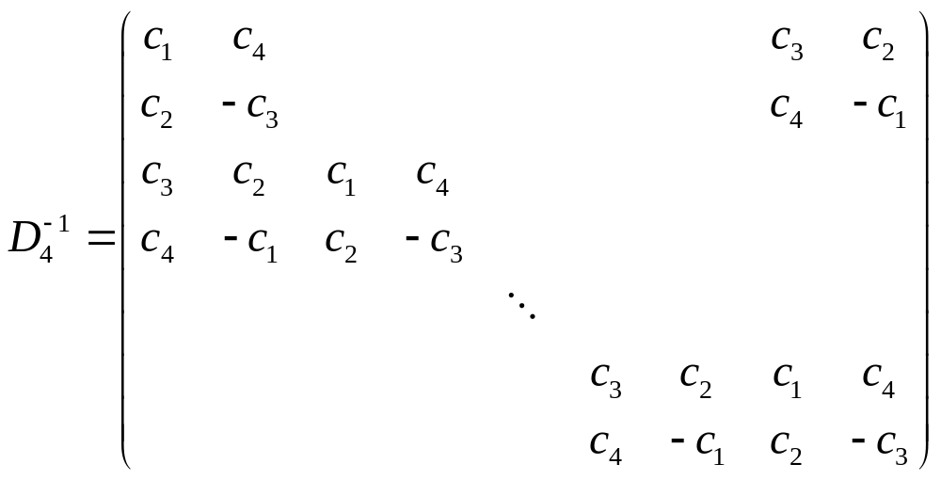
Методы и средства цифровой обработки информации
Преобразование Добеши
Очень похоже на исходную матрицу, но нет квадратного куска в нижнем левом углу. Хотя если «отрезать» последние два столбца и «приклеить» в начало, то получится матрица такой же формы (хоть и с другими коэффициентами).
Лекция 6. Вейвлетное преобразование

Slide 30
Методы и средства цифровой обработки информации
Ортогональные нормированные коэффициенты Добеши
низких порядков
Ортогональные нормированные коэффициенты Добеши низких порядков
D2 (Хаар) | D4 | D6 | D8 | D10 | D12 | D14 | D16 | D18 | D20
1 | 0.6830127 | 0.47046721 | 0.32580343 | 0.22641898 | 0.15774243 | 0.11009943 | 0.07695562 | 0.05385035 | 0.03771716
1 | 1.1830127 | 1.14111692 | 1.01094572 | 0.85394354 | 0.69950381 | 0.56079128 | 0.44246725 | 0.34483430 | 0.26612218
 | 0.3169873 | 0.650365 | 0.8922014 | 1.02432694 | 1.06226376 | 1.03114849 | 0.95548615 | 0.85534906 | 0.74557507
 | -0.1830127 | -0.19093442 | -0.03957503 | 0.19576696 | 0.44583132 | 0.66437248 | 0.82781653 | 0.92954571 | 0.97362811
 |  | -0.12083221 | -0.26450717 | -0.34265671 | -0.31998660 | -0.20351382 | -0.02238574 | 0.18836955 | 0.39763774
 |  | 0.0498175 | 0.0436163 | -0.04560113 | -0.18351806 | -0.31683501 | -0.40165863 | -0.41475176 | -0.35333620
 |  |  | 0.0465036 | 0.10970265 | 0.13788809 | 0.1008467 | 6.68194092e-4 | -0.13695355 | -0.27710988
 |  |  | -0.01498699 | -0.00882680 | 0.03892321 | 0.11400345 | 0.18207636 | 0.21006834 | 0.18012745
 |  |  |  | -0.01779187 | -0.04466375 | -0.05378245 | -0.02456390 | 0.043452675 | 0.13160299
 |  |  |  | 4.71742793e-3 | 7.83251152e-4 | -0.02343994 | -0.06235021 | -0.09564726 | -0.10096657
 |  |  |  |  | 6.75606236e-3 | 0.01774979 | 0.01977216 | 3.54892813e-4 | -0.04165925
 |  |  |  |  | -1.52353381e-3 | 6.07514995e-4 | 0.01236884 | 0.03162417 | 0.04696981
 |  |  |  |  |  | -2.54790472e-3 | -6.88771926e-3 | -6.67962023e-3 | 5.10043697e-3
 |  |  |  |  |  | 5.00226853e-4 | -5.54004549e-4 | -6.05496058e-3 | -0.01517900
 |  |  |  |  |  |  | 9.55229711e-4 | 2.61296728e-3 | 1.97332536e-3
 |  |  |  |  |  |  | -1.66137261e-4 | 3.25814671e-4 | 2.81768659e-3
 |  |  |  |  |  |  |  | -3.56329759e-4 | -9.69947840e-4
 |  |  |  |  |  |  |  | 5.5645514e-5 | -1.64709006e-4
 |  |  |  |  |  |  |  |  | 1.32354367e-4
 |  |  |  |  |  |  |  |  | -1.875841e-5
Лекция 6. Вейвлетное преобразование

Slide 31
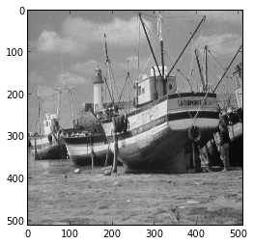
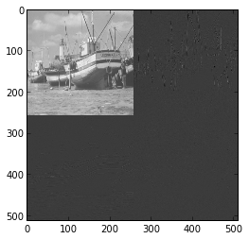
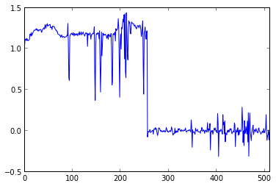
Методы и средства цифровой обработки информации
Двумерное преобразование
Исходное изображение | Вейвлет Хаара
Результат преобразования D4 | График значений вдоль 50-й строки преобразованного изображения
Лекция 6. Вейвлетное преобразование

Slide 32
Методы и средства цифровой обработки информации
Двумерное преобразование
Двумерное вейвлет-преобразование выполняется как одномерное по всем строчкам, а потом по всем столбикам (или наоборот, по вкусу). Размеры - степени двойки! Так как чередующиеся низко- и высокочастотные коэффициенты выглядят некрасиво, переупорядочим их. Низкочастотные — влево и вверх, высокочастотные — вправо и вниз.
Уменьшенное изображение в углу и небольшие по модулю (о чём говорит чёрный цвет) коэффициенты в остальной части.
При наличии хорошего зрения и монитора можно заметить, что в результате применения преобразования Хаара высокочастотной части проступает больше деталей. Оно и понятно — ведь тут фильтровалась лишь линейная составляющая, а в D4 — ещё и квадратическая. Чем больше порядок преобразования, тем темнее будут области с высокочастотными коэффициентами.
Лекция 6. Вейвлетное преобразование

Slide 33
Методы и средства цифровой обработки информации
Обратное двумерное преобразование
Исходное Реконструированное
Лекция 6. Вейвлетное преобразование

Slide 34
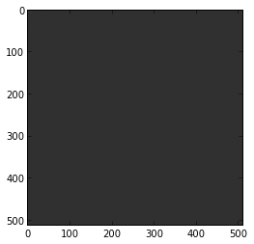
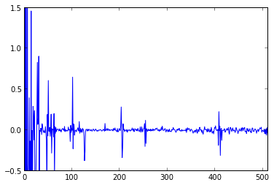

Методы и средства цифровой обработки информации
Многократное двумерное преобразование
Для вейвлета D4 предельным размером «уголка» являются размеры 4×4. | Значения из нулевой строки
Результат квантования с порогом 0,05. 224000 нулей. В изображении 512×512=262144 пикселя, отбросили 85,4% коэффициентов.
Лекция 6. Вейвлетное преобразование

Slide 35
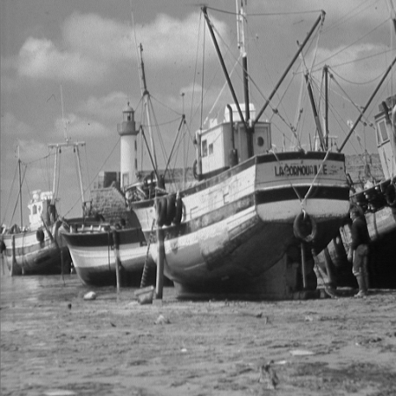

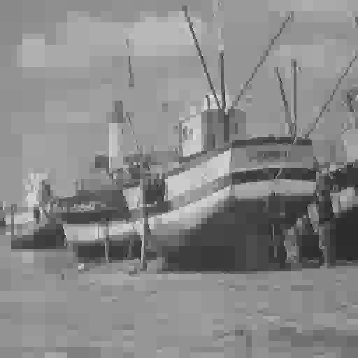
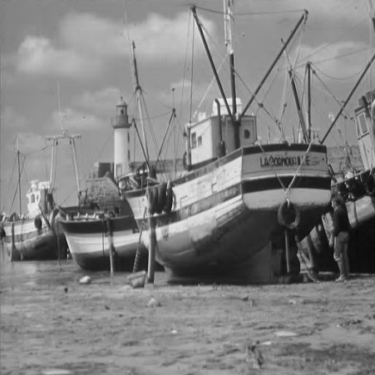


Методы и средства цифровой обработки информации
Обратное многократное двумерное преобразование
Исходное | Преобразование D4 Пороговое значение 0,1 Обнуляется 92,9% коэффициентов | Преобразование Хаара Пороговое значение 0,2
Преобразование D4. Пороговое значение 0,05. Обнуляется 85,4% коэффициентов. | Преобразование D4. Пороговое значение 0,2. Обнуляется 96,9% коэффициентов. Заметны серьёзные искажения. | Преобразование D4. Пороговое значение 0,5. Обнуляется 99,2% коэффициентов Жуткое мыло! Но квадратики не такие контрастные, как в пережатых JPEG. Мы использовали D4, поэтому мыло «квадратичное», с плавными градиентами внутри.
Лекция 6. Вейвлетное преобразование

Slide 36
Методы и средства цифровой обработки информации
Выводы
1. После преобразования D4 мы можем смело отбросить 90% коэффициентов простым обнулением и не потеряем в качестве. А если применить продвинутые методики квантования, то результат можно ещё улучшить.
2. D4 лучше, чем D2 (преобразование Хаара). D6 будет лучше, чем D4 и так далее. Чем выше порядок, тем раньше нам придётся остановить процесс рекурсивного преобразования верхнего левого уголка.
Отброшено 90% вещественных коэффициентов, занимающие 8 байт! Сжатие очень и очень небольшое. При сохранении в файл коэффициенты округляют и используют для хранения ограниченное количество бит. Кроме того, для лучшей упаковки коэффициенты можно переупорядочить особым образом.
Лекция 6. Вейвлетное преобразование

Slide 37

Методы и средства цифровой обработки информации
Выводы
Если сохранить массив с коэффициентами в виде чисел с плавающей точкой половинной точности
(float16), то после сжатия
получается файл размером 43604
байта. Несмотря на значительную
потерю точности из-за
преобразования float64→float16 и
сжатие в лоб без каких-либо
специальных алгоритмов,
получаем довольно неплохой
результат. При этом получили
фактор сжатия, равный
(512×512)/43604 ≈ 6 или 1,33
бит/пиксель. Не бог весть что, но
мы не сильно-то и старались сжать.
Правильное квантование и хороший алгоритм сжатия могут очень существенно улучшить этот результат!
Лекция 6. Вейвлетное преобразование

Slide 38






Методы и средства цифровой обработки информации
Интегральное вейвлет-преобразование – это свертка с учетом растяжения некоторой функции , называемой базисным вейвлетом.
- нормализующий коэффициент.
Лекция 6. Вейвлетное преобразование

Slide 39





Методы и средства цифровой обработки информации
Вейвлет-ряд выражается через единственную функцию , называемую вейвлетом, с помощью двух операций: двоичных растяжений и целочисленных сдвигов:
,
где – скейлин-коэффициенты (коэффициенты аппроксимации сигнала),
– масштабирующая вейвлет-функция
– вейвлет-коэффициенты (коэффициенты детализации).
Лекция 6. Вейвлетное преобразование

Slide 40







Методы и средства цифровой обработки информации
,
где - ортогональное дополнение к пространству
в пространстве .
Ортонормированный базис пространства для любого образуют
Ортонормированный базис пространства для любого образуют функции-вейвлеты
Лекция 6. Вейвлетное преобразование

Slide 41

Методы и средства цифровой обработки информации
Функция изменения частотной независимой переменной в спектральном представлении сигналов отображается во временном представлении линейной операцией растя-жения/сжатия ,
что обеспечивает самоподобие функции на разных масштабах представления. Площадь частотно-
временного
окна
остается
постоянной.
Вейвлет-
преобразование
фрактально.
Лекция 6. Вейвлетное преобразование

Slide 42


Методы и средства цифровой обработки информации
Пентагрид, в котором
гиперболическая
плоскость замощена идентичными
пятиугольниками
Идеальный
шаблон четности
Лекция 6. Вейвлетное преобразование

Slide 43






Методы и средства цифровой обработки информации
Конечность (локальность) функции на временной оси требует дополнительной независимой переменной последовательных переносов (сдвигов) функции вдоль оси (параметра локализации), типа .
C учетом обеих условий одновременно структура базисной функции может быть принята следующей: .
Для упрощения выкладок переменные и примем целочисленными. При приведении функции к единичной норме, получаем:
Лекция 6. Вейвлетное преобразование

Slide 44
Методы и средства цифровой обработки информации
Типы вейвлетных-функций
Вейвлеты (wavelet - короткая волна, всплеск) – это обобщенное название функций определенной формы, локализованных по оси аргументов (независимых переменных), инвариантных к сдвигу и линейных к операции масштабирования (сжатия/растяжения), имеющих вид коротких волновых пакетов с нулевым интегральным значением.
Лекция 6. Вейвлетное преобразование

Slide 45
Методы и средства цифровой обработки информации
Типы вейвлетных-функций
По локализации во временном и частотном представлении вейвлеты занимают промежуточное положение между гармоническими (синусоидальными) функциями, локализованными по частоте, и функцией Дирака (импульсов Кронекера), локализованной во времени. См. принцип неопределенности. Чем точнее мы будем осуществлять локализацию временного положения функции, тем шире будет становиться ее спектр, и наоборот.
Лекция 6. Вейвлетное преобразование

Slide 46

Методы и средства цифровой обработки информации
Типы вейвлетных-функций
Вид и свойства вейвлетов определяют базовые функции. Отличительной особенностью вейвлет-анализа является то, что в нем можно использовать семейства функций, реализующих различные варианты соотношения неопределенности.
Простейший пример ортогонального вейвлета - функция Хаара:
Лекция 6. Вейвлетное преобразование

Slide 47

Методы и средства цифровой обработки информации
Функция Хаара
Лекция 6. Вейвлетное преобразование

Slide 48

Методы и средства цифровой обработки информации
Функция Хаара
Лекция 6. Вейвлетное преобразование

Slide 49




Методы и средства цифровой обработки информации
Типы вейвлетных-функций
Морлетовская или модифицированная гауссова материнская вейвлетная функция (вейвлет Морле):
Вейвлет Пауля:
Лекция 6. Вейвлетное преобразование

Slide 50

Методы и средства цифровой обработки информации
Типы вейвлет-функций
а-Вейвлет Гаусса 1 порядка
б-Вейвлет Гаусса 2 порядка (Мексиканская шляпа)
в-Вейвлет Морле
г-Вейвлет Пауля
д-LMB-вейвлет
Е-Вейвлет Добеши
Лекция 6. Вейвлетное преобразование

Slide 51
Методы и средства цифровой обработки информации
Применение вейвлет-преобразования
Для решения проблемы частотно-временного анализа используется вейвлетное преобразование (wavelet transform), которое предоставляет средства для анализа нестационарных сигналов. Вейвлетное преобразование применяется также для фильтрации сигналов, устранения шумов, определения местонахождения сингулярностей и их распределения.
Лекция 6. Вейвлетное преобразование

Slide 52
Методы и средства цифровой обработки информации
Применение вейвлет-преобразования
Обработка экспериментальных данных – первоначальное назначение.
Медицина (анализы кровяного давления, пульса, ЭКГ, ДНК, белков, электрогастроэнтерография);
исследования климата;
анализ полей различных физических параметров природных сред, температуры, давления, профилей сейсмических трасс и других физических величин, молекулярная динамика, астрофизика, оптика, турбулентность, квантовая механика.
Лекция 6. Вейвлетное преобразование

Slide 53
Методы и средства цифровой обработки информации
Обработка экспериментальных данных
распознавание речи (детектирование межфонемных переходов и взрывных звуков (п, т, к, б, д, г));
мультифрактальный анализ;
анализ фондовых рынков.
Лекция 6. Вейвлетное преобразование

Slide 54






Методы и средства цифровой обработки информации
Применение вейвлет-преобразования
2.Обработка изображений. Можно сгладить или выделить некоторые детали изображения, увеличить или уменьшить его, выделить важные детали и даже повысить его качество! (компьютерная графика)
Двумерный сигнал (изображение раскладывается по базисным в функциям ,
, и .
Аппроксимирующие коэффициенты -коэффициенты разложения по вейвлет-базису
.
Лекция 6. Вейвлетное преобразование

Slide 55




Методы и средства цифровой обработки информации
Обработка изображений.
Горизонтальные детализирующие коэффициенты
- коэффициенты разложения по вейвлет-базису
.
Вертикальные детализирующие коэффициенты - коэффициенты разложения по вейвлет-базису
.
Диагональные детализирующие коэффициенты - коэффициенты разложения по вейвлет-базису
.
Лекция 6. Вейвлетное преобразование

Slide 56

Методы и средства цифровой обработки информации
Обработка изображений.
Схема разложения двумерного сигнала
Лекция 6. Вейвлетное преобразование

Slide 57
Методы и средства цифровой обработки информации
Применение вейвлет-преобразования
3.Сжатие данных. Особенностью ортогонального многомасштабного анализа является то, что для достаточно гладких данных полученные в результате преобразования детали в основном близки по величине к нулю и, следовательно, очень хорошо сжимаются обычными статистическими методами. Огромным достоинством вейвлет-преобразования является то, что оно не вносит дополнительной избыточности в исходные данные, и сигнал может быть полностью восстановлен с использованием тех же самых фильтров.
Лекция 6. Вейвлетное преобразование

Slide 58
Методы и средства цифровой обработки информации
Сжатие данных.
Отделение в результате преобразования деталей от основного сигнала позволяет очень просто реализовать сжатие с потерями – достаточно просто отбросить детали на тех масштабах, где они несущественны! Изображение, обработанное вейвлетами, можно сжать в 3-10 раз без существенных потерь информации (а с допустимыми потерями – до 300 раз!). Вейвлет-преобразование положено в основу стандарта сжатия данных MPEG4.
Лекция 6. Вейвлетное преобразование

Slide 59
Методы и средства цифровой обработки информации
Применение вейвлет-преобразования
4.Нейросети и другие механизмы анализа данных. Большие трудности при обучении нейросетей (или настройке других механизмов анализа данных) создает сильная зашумленность данных или наличие большого числа "особых случаев" (случайные выбросы, пропуски, нелинейные искажения и т.п.). Помехи способны скрывать характерные особенности данных или выдавать себя за них и могут сильно ухудшить результаты обучения. Поэтому рекомендуется очистить данные, прежде чем анализировать их.
Лекция 6. Вейвлетное преобразование

Slide 60





Методы и средства цифровой обработки информации
Удаление шума, компрессия
Зашумленный сигнал: ,
где − полезный сигнал,
− уровень шума,
− гауссов белый шум.
Цель состоит в том, чтобы подавить шумовую часть сигнала и восстановить .
Шумовая компонента больше отражается в детализирующих коэффициентах .
Пусть шумовая компонента представляет собой сигнал, меньший по модулю, чем основной.
Лекция 6. Вейвлетное преобразование

Slide 61

Методы и средства цифровой обработки информации
Удаление шума, компрессия
Простейший способ удаления шума (пороговая обработка коэффициентов – трешолдинг): обнуление коэффициентов, меньших некоторого порогового значения.
При жестком трешолдинге сохраняются неизменными все коэффициенты, большие или равные по абсолютной величине порога (для изображений).
При мягком - происходит уменьшение по модулю всех коэффициентов, больших или равных по абсолютной величине порога , на величину .
Лекция 6. Вейвлетное преобразование

Slide 62
Методы и средства цифровой обработки информации
Удаление шума, компрессия
При решении задачи шумоподавления необходимо: оценить спектральный состав шумовой компоненты, выбрать тип пороговой обработки (трешолдинга) и критерий расчета самого порога.
От выбора порогового уровня фона (оценки дисперсии шума) зависит качество шумоподавления сигнала, оцениваемое в виде отношения сигнал/шум.
Лекция 6. Вейвлетное преобразование

Slide 63
Методы и средства цифровой обработки информации
Удаление шума, компрессия
Задание малых значений порога сохраняет фон в коэффициентах детализации и поэтому приводит лишь к незначительному увеличению отношения сигнал/шум. При больших значениях порога можно потерять коэффициенты, которые несут существенную информацию. Поиск оптимального значения означает отыскание такого порога, который при наименьшем смещении восстановленного сигнала обеспечивает наибольшее значение отношения сигнал/шум.
Лекция 6. Вейвлетное преобразование

Slide 64
Методы и средства цифровой обработки информации
Удаление шума, компрессия
Качество шумоподавления сигнала (отношение сигнал/шум) зависит также от способа применения трешолдинга:
общий - фиксированное значение порога, единое для всех уровней и коэффициентов детализации сигнала;
многоуровневый - значения порога изменяются от уровня к уровню;
локальный - порог, переменный не только по уровню разложения, но также зависит от позиции коэффициентов детализации на данном уровне.
Лекция 6. Вейвлетное преобразование

Slide 65

Методы и средства цифровой обработки информации
Удаление шума, компрессия
Процедура удаления шума сигнала и компрессии изображения состоит из трех шагов.
Декомпозиция. Выбирается и вычисляется вейвлет и уровень разложения .
Пороговая обработка детализирующих коэффициентов. Для каждого уровня от 1 до
выбирается порог и применяется трешолдинг.
Реконструкция, основанная на первоначальных аппроксимирующих коэффициентах уровня и модифицированных детализирующих коэффициентах уровней от 1 до .
Лекция 6. Вейвлетное преобразование

Slide 66
Методы и средства цифровой обработки информации
Применение вейвлет-преобразования
5.Системы передачи данных и цифровой обработки сигналов. Благодаря высокой эффективности алгоритмов и устойчивости к воздействию помех, вейвлет-преобразование является мощным инструментом в тех областях, где традиционно использовались другие методы анализа данных, например, преобразование Фурье.
Лекция 6. Вейвлетное преобразование

Slide 67

Методы и средства цифровой обработки информации
Записи вибраций накатного валика после удара о кромку формного цилиндра при зазорах между гнездом подшипника и прижимной планкой от 0 до 1,2 мм.
Лекция 6. Вейвлетное преобразование

Slide 68


Методы и средства цифровой обработки информации
Спектры вейвлет-преобразования вейвлетом haar: а) без зазора,
б) зазор 1,2 мм
Лекция 6. Вейвлетное преобразование

Slide 69

Методы и средства цифровой обработки информации
Коэффициенты вейвлет-преобразования вейвлетом Хаара (haar)
Лекция 6. Вейвлетное преобразование

Slide 70

Методы и средства цифровой обработки информации
Спектры вибрации накатного валика с зазорами от 0 мм до 1,2 мм на участке частот 4800–6400 Гц
Лекция 6. Вейвлетное преобразование

Slide 71
Методы и средства цифровой обработки информации
Лекция 6. Вейвлетное преобразование

Slide 72
Методы и средства цифровой обработки информации
Анализ полученных данных показал, что точность метода распознавания зазора, использующего вейвлет-анализ, не уступает точности распознавания зазора методом, использующим преобразование Фурье. А более высокая информативность вейвлет-преобразования позволяет не только диагностировать существующие дефекты, но и локализовать их во времени, что дает возможность определить положение дефекта на поверхности детали, данная перспектива повышает ценность методики в качестве аппарата для контроля технического состояния механических узлов.
Лекция 6. Вейвлетное преобразование

